Slide 1
II. Chaînage, SDD séquentielles
Chaînage et LSC : motivation et principe
Manipuler la LSC : exemples
Variantes : LDC, liste circulaire, …
→ Etude de cas : réalisation d’un buffer clavier

Slide 2
Etude de cas : buffer clavier
Principe de fonctionnement
Lecture/écriture concurrentes
l’utilisateur tape pendant que le système lit
Flux de données homogènes (suite de caractères saisis)
Zone tampon
Tampon basé sur le modèle du buffer tournant
Suite de postes limitée à une capacité maximale n
Principe de file : le dernier caractère entré est le dernier lu
Contraintes
Lecture : s’il n’y a rien à lire, ne rien lire
Ecriture : ne pas écraser une donnée non lue
➔ La tête de lecture ne double pas la tête d’écriture
Séquentiel
LSC
Etude de cas
Spécification

Slide 3
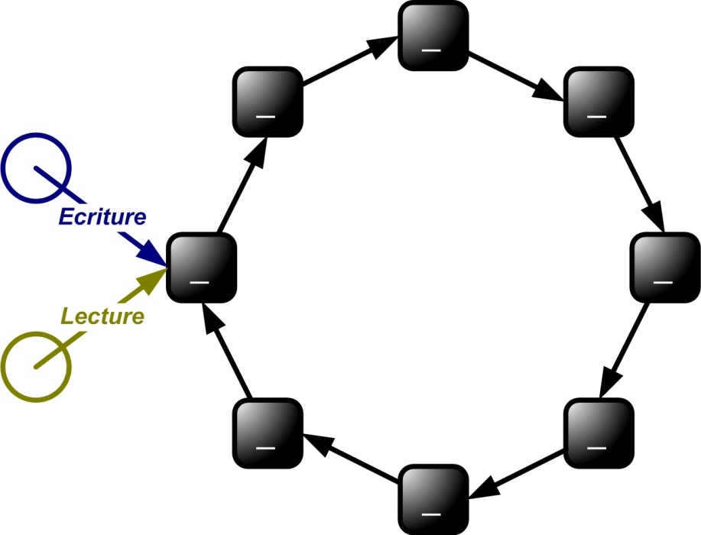
Etat initial
Capacité n fixée : elle ne changera pas
Deux têtes (pointeurs) pour la lecture et l’écriture
Séquentiel
LSC
Etude de cas
Spécification

Slide 4
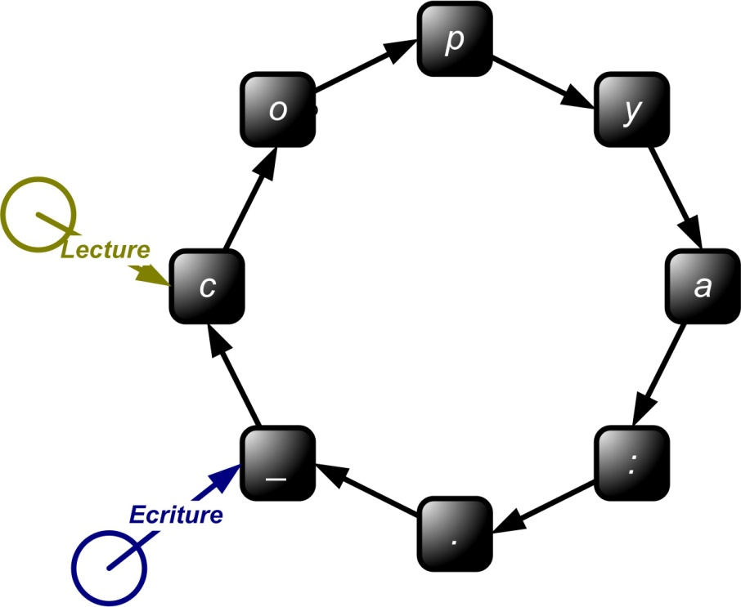
> copy a : .
Le buffer est alimenté
La tête d’écriture se déplace
La lecture n’a pas commencé
Séquentiel
LSC
Etude de cas
Spécification

Slide 5
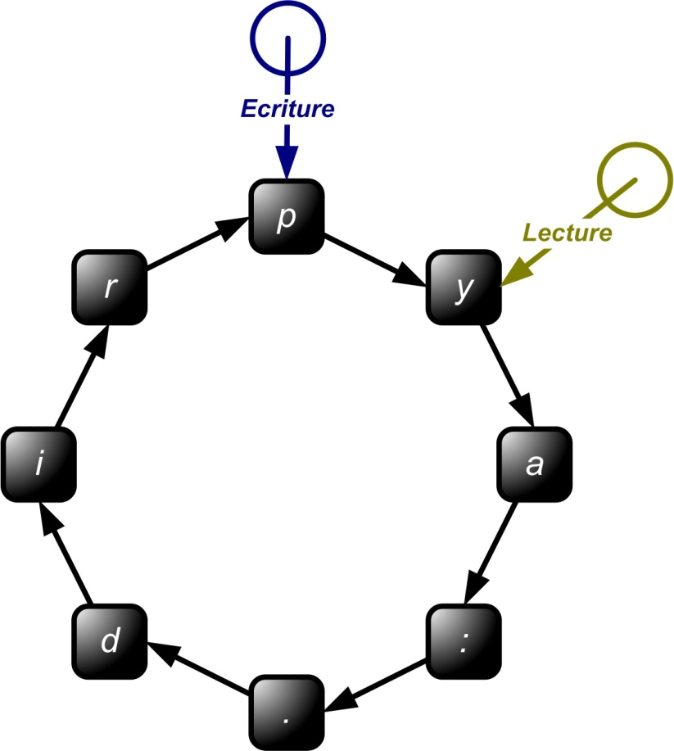
> dir
La lecture de la commande précédente est en cours
L’écriture peut avancer sans attendre
Mais on arrive à la limite de capacité du buffer
Séquentiel
LSC
Etude de cas
Spécification

Slide 6
Objectif
Concevoir une structure et deux algorithmes
La structure pour implémenter le buffer
Un algorithme Lire
S’il y a une donnée à lire, lire
Puis déplacer la tête de lecture sur le poste suivant
Un algorithme Ecrire
S’il n’y a pas de risque d’écraser une donnée non lue, écrire
Puis déplacer la tête d’écriture sur le poste suivant
Séquentiel
LSC
Etude de cas
Conception

Slide 7
Structure de donnée
Poste (l’élément)
Emplacement pour stocker une donnée
Indicateur d’état : la donnée est-elle « à lire » ?
Ensemble
Ordonné
Circulaire
Séquentiel
LSC
Etude de cas
Conception

Slide 8
Implémentations
Statique
Tableau de postes
Tête de lecture et d’écriture sont des index
Mouvement circulaire : opérations modulo n
Dynamique
Structure chaînée
Tête de lecture et d’écriture sont des pointeurs
Mouvement circulaire : simple itération
Séquentiel
LSC
Etude de cas
Conception

Slide 9
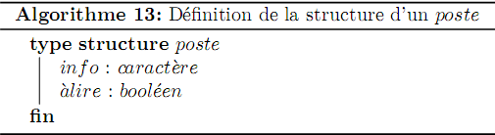
Définition du poste (statique)
En langage algorithmique
Exemple de traduction en C
typedef struct poste
{
char info;
int alire;
} poste;
Séquentiel
LSC
Etude de cas
Réalisation

Slide 10
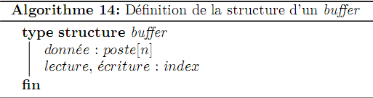
Définition du buffer (statique)
En langage algorithmique
Exemple de traduction en C
typedef struct buffer
{
poste donnee[n];
int lecture, ecriture;
} buffer;
Séquentiel
LSC
Etude de cas
Réalisation

Slide 11
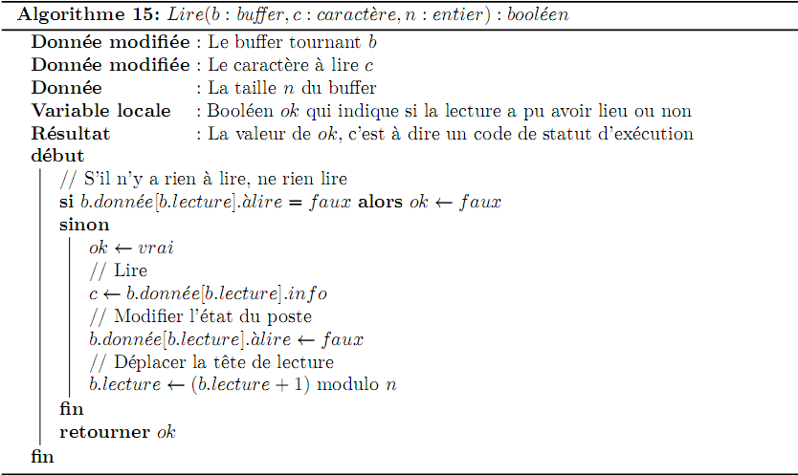
Lire (statique)
Séquentiel
LSC
Etude de cas
Réalisation

Slide 12
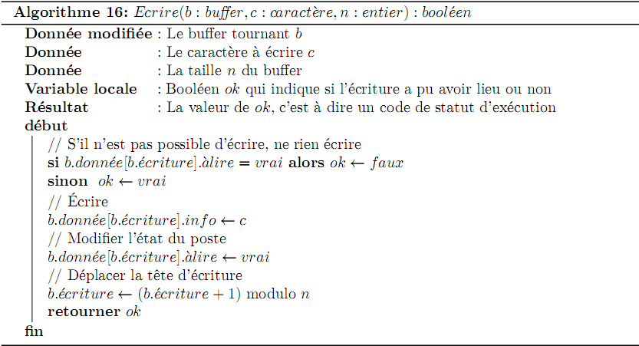
Ecrire (statique)
Séquentiel
LSC
Etude de cas
Réalisation

Slide 13
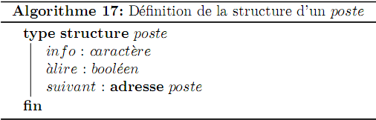
Définition du poste (dynamique)
En langage algorithmique
Exemple de traduction en C
typedef struct poste
{
char info;
int alire;
struct poste *suivant;
} poste;
Séquentiel
LSC
Etude de cas
Réalisation

Slide 14
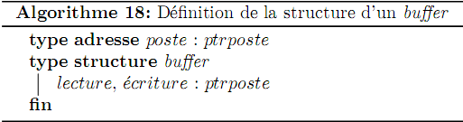
Définition du buffer (dynamique)
En langage algorithmique
Exemple de traduction en C
typedef poste *ptrposte;
typedef struct buffer
{
ptrposte lecture, ecriture;
} buffer;
Séquentiel
LSC
Etude de cas
Réalisation

Slide 15
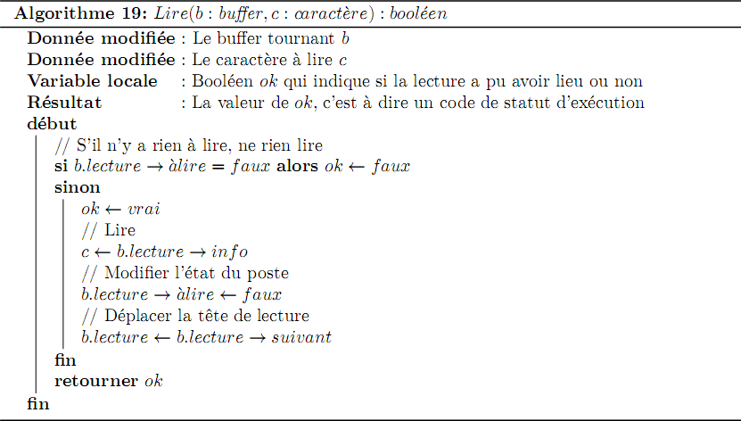
Lire (dynamique)
Séquentiel
LSC
Etude de cas
Réalisation

Slide 16
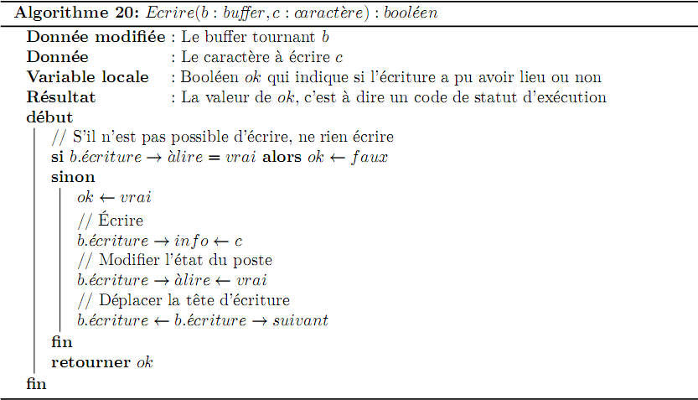
Ecrire (dynamique)
Séquentiel
LSC
Etude de cas
Réalisation

